Slide 1
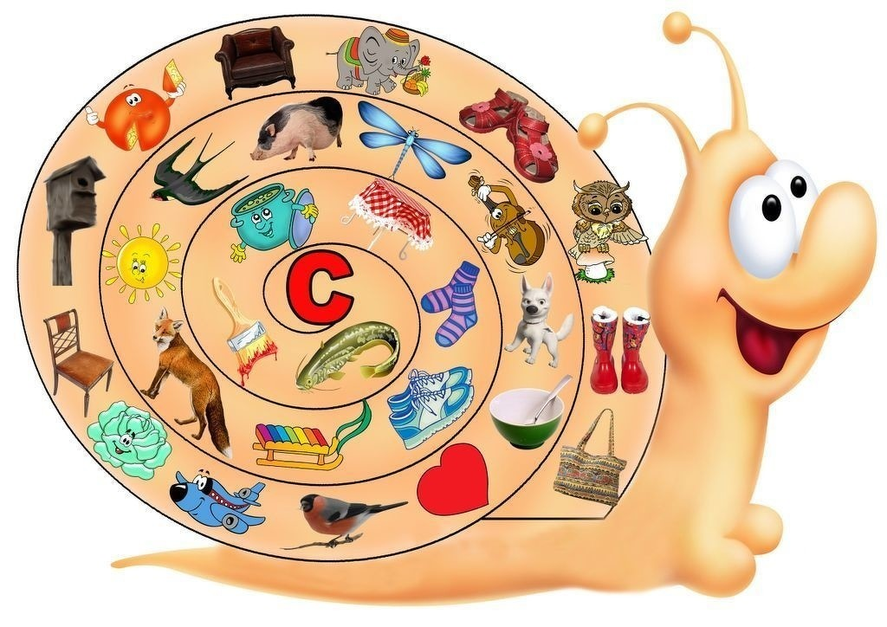
КАРТОТЕКА ИГР НА РАЗВИТИЕ ПАМЯТИ
И
МЫШЛЕНИЯ

Slide 13
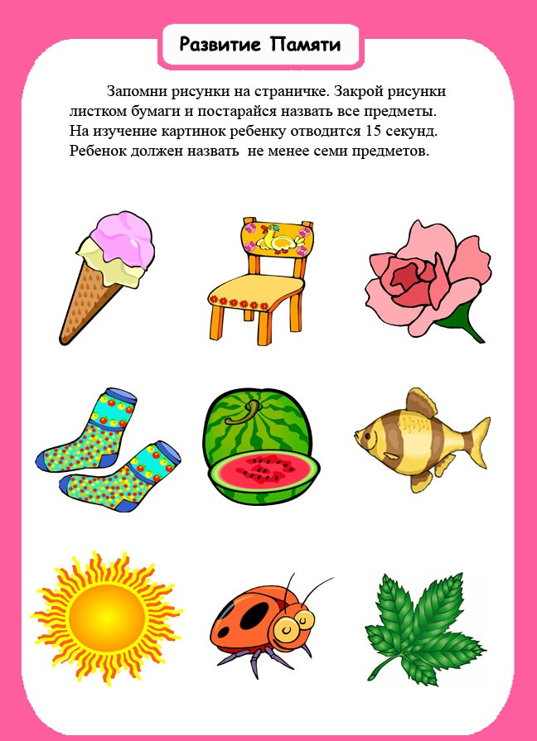

Slide 14
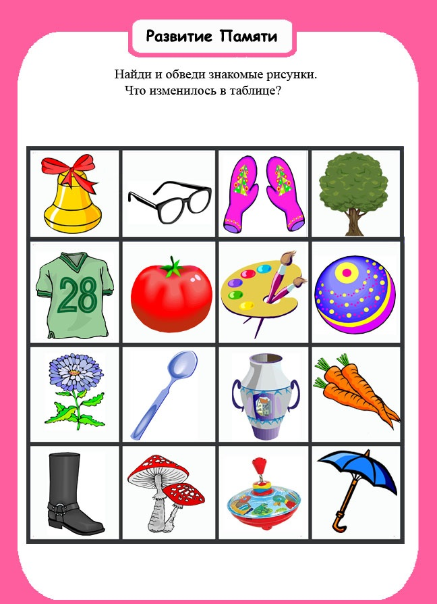

Slide 15
